Slide 1

ÉVALUER LE BUDGET prévisionnel de ^{la gestion de ma forêt}

Slide 2


^{Évaluer le budget prévisionnel} ^{6 étapes indispensables}
– étape 1 : Témoignages
– étape 2 : Les actions recettes
– étape 3 : Les actions dépenses
– étape 4 : Qui peut me renseigner sur les coûts ?
– étape 5 : Établir un programme «coûts/recettes»
– étape 6 : Construire un tableau budget prévisionnel

Slide 3
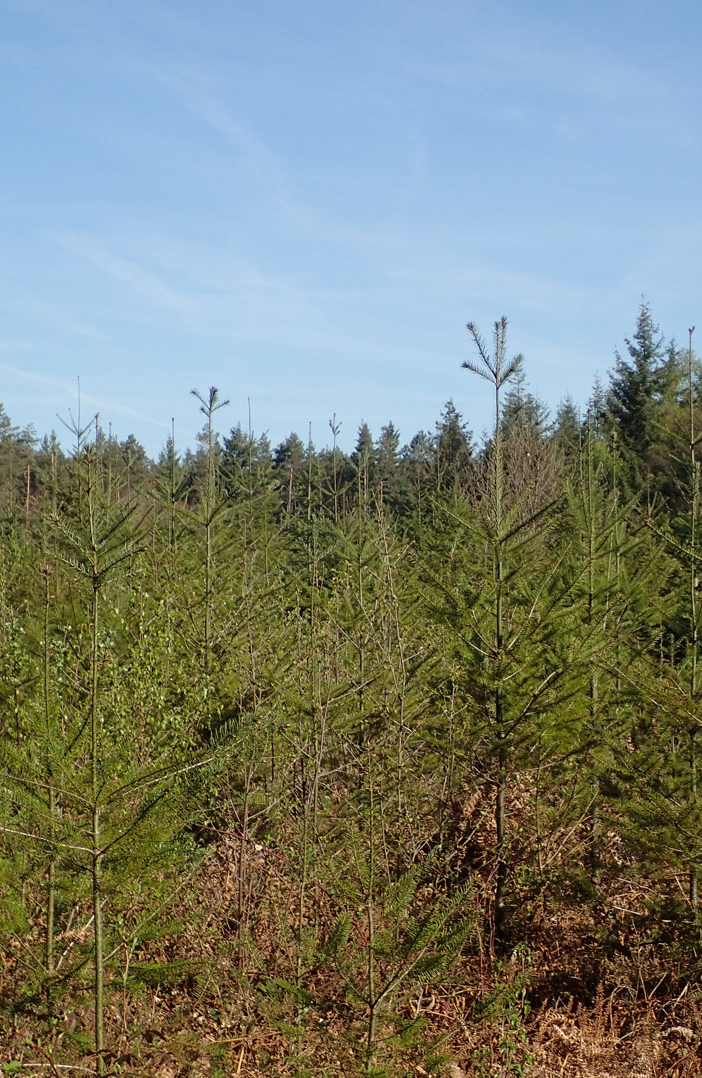
Étape 1 : Témoignages
« J’ai vendu les bois de ma coupe. Avec cet argent, j’ai payé la plantation, puis dépensé le reste sans prévoir les travaux futurs »
« Aujourd’hui, je n’ai plus de trésorerie pour payer les dégagements de ma plantation résineuse »
« Si j’attends trop, les arbres vont mourir car dominés par la végétation concurrente »
Témoignages
« Je ne pourrai pas laisser des peuplements forestiers de valeur à mes enfants»
Quel dommage de ne pas y avoir pensé !

Slide 4
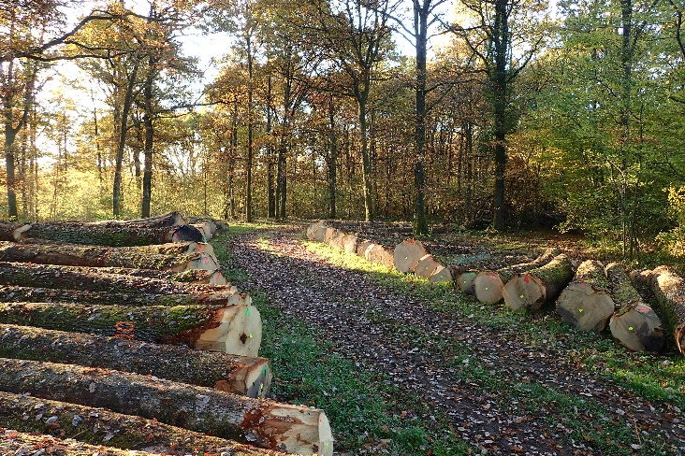
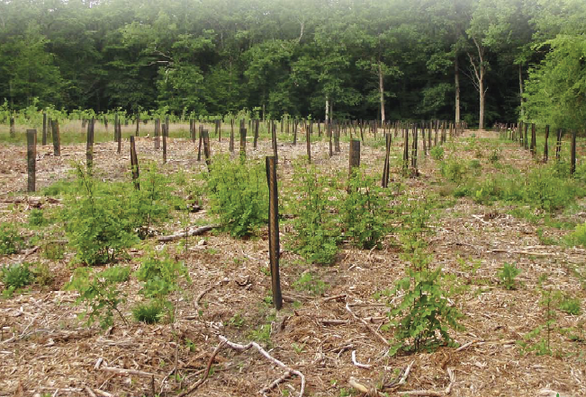
Une bonne prévision
« J’ai vendu ma coupe d’amélioration de chêne, je l’avais programmé dans mon document de gestion »
« Les cours du bois sont bons et mes recettes sont supérieures à ce que j’escomptais ! »
« Les revenus de cette coupe arrivent, comme prévu, au moment où je dois réaliser le dégagement de ma dernière plantation.
J’ai les moyens de payer mes travaux avec la vente des bois »
Témoignages
Ma plantation démarre bien !

Slide 5

Étape 2 : Les actions « Recettes »
❶ Vendre du bois
Bois d’œuvre (sciages), bois d’industrie (papeterie, panneaux), bois d’énergie (plaquettes), bois de chauffage (bûches)...
❷ Louer des services
Chasse, cueillette de champignons, stockage de carbone...
Les actions « recettes »
❸ Bénéficier de dispositifs financiers particuliers
Exonération fiscale
investissement forestier (DEFI), taxe foncière, impôt sur le revenu, impôt sur la fortune, droits de succession...
Subvention
route forestière, plantation…

Slide 6

Étape 3 : Les actions « Dépenses »
❶ Financer la gestion
Rémunérer un gestionnaire professionnel pour ses services et conseils : maîtrise d’œuvre de travaux sylvicoles, commercialisation des bois, rédaction du document de gestion…
❷ Payer des travaux
Plantation, entretien de la régénération naturelle, dégagement, élagage, routes forestières…
Ces investissements augmentent la valeur de mon bois et mes recettes futures.
Les actions « dépenses »
❸ S’acquitter des impôts, assurances, adhésions
Impôts sur le foncier et le revenu forestier,
assurances (responsabilité civile, incendie et tempête),
adhésion syndicale, cotisation interprofessionnelle, certification de la gestion (PEFC, FSC)…

Slide 7
Étape 4 : Qui peut me renseigner sur les coûts ?
Syndicat des sylviculteurs
Expert
forestier
Organisme public pour la forêt privée
Journaux
forestiers
Gestionnaire forestier professionnel
Qui peut me renseigner sur les coûts ?
Coopérative
forestière
Entreprise de travaux forestiers
Inter-profession

Slide 8
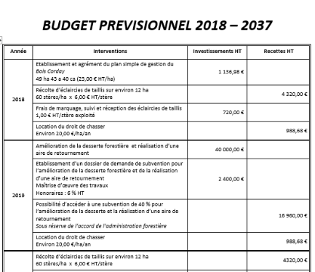
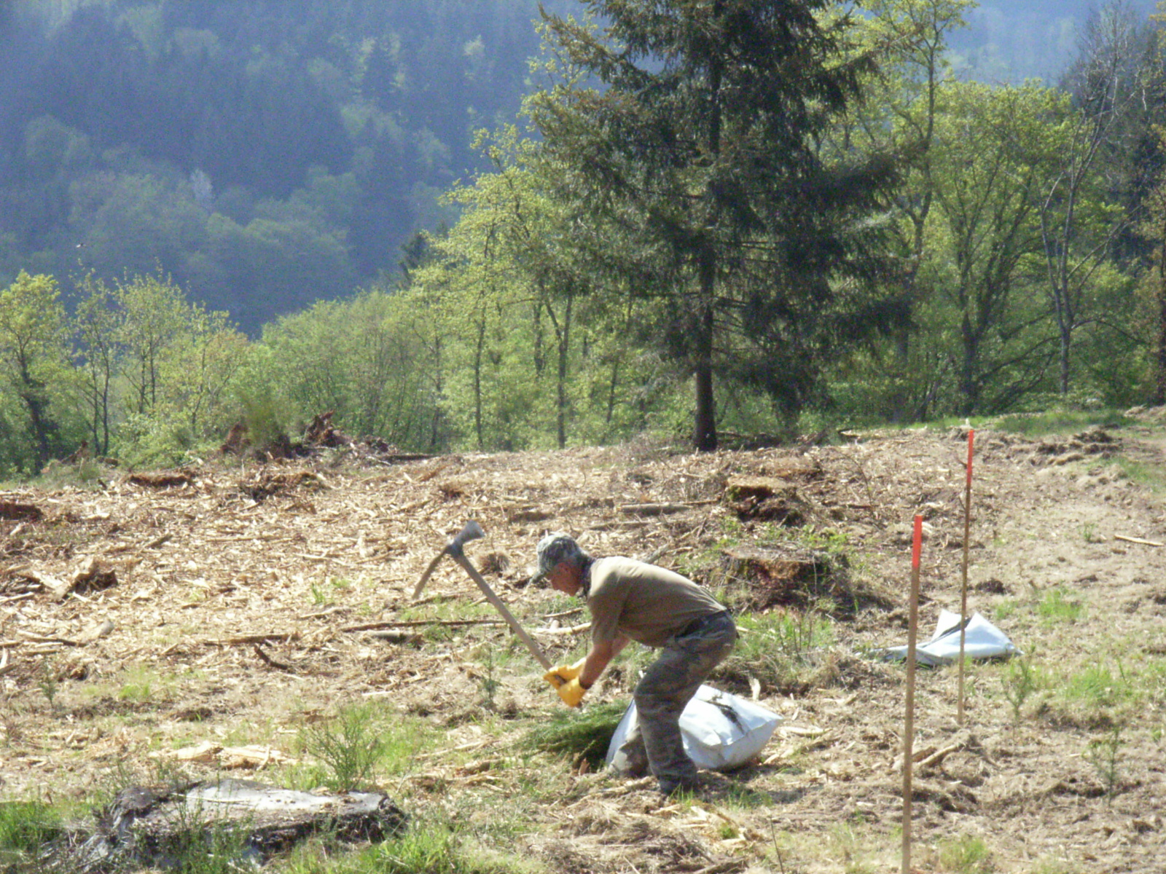
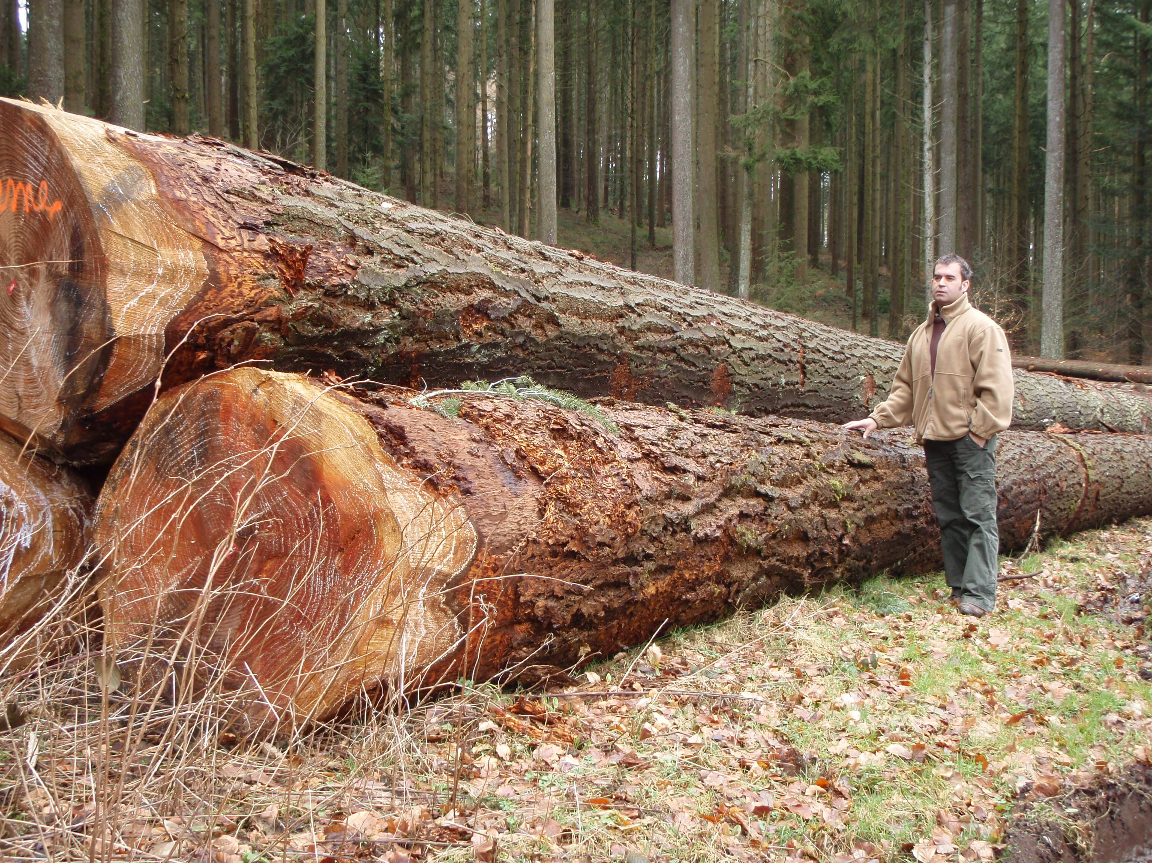
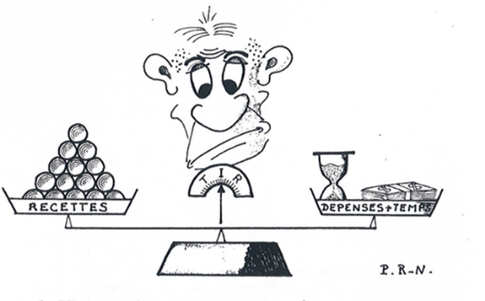
Étape 5 : Établir un programme « coûts/recettes »
Préparer les tableaux de dépenses
et recettes en respectant le plus possible
les itinéraires sylvicoles
Il devient possible d’établir un coût global du projet (page 10)
Toutes les interventions nécessaires sont recueillies
et listées
Les coûts de chacune
d’entre-elles sont estimés
Les ventes de bois et leurs revenus sont programmées
Établir un programme « coûts/recettes »
Rédaction d’un budget prévisionnel (pages 11-13)
Il est possible d’établir un prévisionnel des recettes escomptées (page 9)

Slide 9
Pour chaque parcelle, je liste les actions « recettes » avec l’année prévue
J’inscris, dans un tableau, par année, les actions « recettes » et le prix attendu.
Année | Parcelle | Type de recette | Surface | Unité/ha | Montant
2020 | 1 | éclaircie douglas | 1 ha | 60 m³ à 20€ | 1 200 €
 | 3 | éclaircie taillis | 3 ha | 30 st à 4€ | 360 €
 | toutes | location chasse | 7 ha | 20€ | 140 €
2021 | toutes | location chasse | 7 ha | 20€ | 140 €
2022 | toutes | location chasse | 7 ha | 20€ | 140 €
2023 | toutes | location chasse | 7 ha | 20€ | 140 €
2024 | toutes | location chasse | 7 ha | 20€ | 140 €
 | 2 | coupe rase taillis | 3 ha | 400 tonnes | 4 000 €
2025 | 1 | éclaircie douglas | 1 ha | 70 m³ à 35€ | 2 450 €
 | 3 | éclaircie futaie | 3 ha | 20 m³ à 50€ | 3 000€
 | toutes | location chasse | 7 ha | 15 ha | 140 €
 | 2 | subvention reboisement | 3 ha | 1500€/ ha | 4 500 €
2026 | toutes | location chasse | 7 ha | 20€ | 140 €
2027 | toutes | location chasse | 7 ha | 20€ | 140 €
2028 | toutes | location chasse | 7 ha | 20€ | 140 €
2029 | 3 | bois de feu | 3 ha | 30 st à 4€ | 360 €
 | toutes | location chasse | 7 ha | 20€ | 140 €
2030 | 1 | éclaircie douglas | 1 ha | 80 m³ | 3 200 €
 | toutes | location chasse | 7 ha | 20€ | 140 €
Parcelle 1
1 ha planté en Douglas en 1990, le guide de sylviculture régional pour le Douglas indique de faire une éclaircie à :
30 ans => 60 m³/ha à 20 €/m³
35 ans => 70 m³/ha à 35 €/m³
40 ans => 80 m³/ha à 40 €/m³
Établir un programme « coûts/recettes »
Je réalise la même opération pour mes autres parcelles

Slide 10
Pour chaque parcelle, je liste
les actions « dépenses » avec l’année prévue
J’inscris, dans un tableau, par année, les actions « dépenses » et le coût attendu.
année | parcelle | type de dépense | unité | montant
2020 | 1 | élagage 6m 200 douglas | 4,40 €/tige | 880 €
 | 1 | marquage éclaircie | 1 ha | 100 €
 | toutes | impôts et taxes | 7 ha | 70 €
2021 | toutes | impôts et taxes | 7 ha | 70 €
2022 | toutes | impôts et taxes | 7 ha | 70 €
2023 | toutes | impôts et taxes | 7 ha | 70 €
2024 | toutes | impôts et taxes | 7 ha | 70 €
 | 2 | dossier reboisement | 2 jours | 700 €
 | 2 | préparation du sol | 3 ha | 2 250 €
2025 | 3 | marquage éclaircie | 3 ha | 270 €
 | 2 | plantation 3 300 plants | 1,13 €/plants | 3 729 €
 | 1 | marquage éclaircie | 1 ha | 100 €
 | toutes | impôts et taxes | 7 ha | 70 €
2026 | 2 | entretiens | 3 ha | 1 100 €
 | toutes | impôts et taxes | 7 ha | 70 €
2027 | 2 | entretiens | 3 ha | 1 100 €
 | toutes | impôts et taxes | 7 ha | 70 €
2028 | 2 | entretiens | 3 ha | 1 100 €
 | toutes | impôts et taxes | 7 ha | 70 €
2029 | toutes | impôts et taxes | 7 ha | 70 €
2030 | 2 | entretiens | 3 ha | 1 100 €
 | 1 | marquage éclaircie | 1 ha | 100 €
 | toutes | impôts et taxes | 7 ha | 70 €
Parcelle 1
1 ha planté en Douglas en 1990
2020 marquage d’une éclaircie, élagage à 6 m de 200 tiges
2025 marquage d’une éclaircie
2030 marquage d’une éclaircie
Établir un programme « coûts/recettes »
Je réalise la même opération pour mes autres parcelles

Slide 11
Je fais le bilan annuel des dépenses et des recettes.
Je repère ensuite les années pour lesquelles
des difficultés de trésorerie apparaissent.
3 années successives ont un bilan négatif : 2026, 2027 et 2028
Année | Recette € | Dépenses € | Bilan €
2020 | 1 700 | 1 050 | 650
2021 | 140 | 70 | 70
2022 | 140 | 70 | 70
2023 | 140 | 70 | 70
2024 | 4 140 | 3 020 | 1 120
2025 | 10 090 | 4 169 | 5 921
2026 | 140 | 1 170 | -1 030
2027 | 140 | 1 170 | -1 030
2028 | 140 | 1 170 | -1 030
2029 | 500 | 70 | 430
2030 | 3 340 | 1 270 | 2 070
Soit je mets les bénéfices des années précédentes (2024, 2025) en réserves à la banque
=> compenser le bilan négatif des années suivantes.
Établir un programme « coûts/recettes »
Soit je décale certaines actions pour un meilleur équilibre
=> déplacer l’éclaircie de la futaie de la parcelle 3 (recettes et dépenses) de 2025 à 2027.

Slide 12
Étape 6 : Construire un tableau budget prévisionnel
Le budget prévisionnel regroupe l’ensemble des actions recettes et dépenses liées à mes projets.
Les recettes et dépenses
sont regroupées
pour chaque année
Le bilan donne le résultat financier prévisionnel pour l’année entre recettes et dépenses
Année 2020 | Recettes |  |  |  | Dépenses |  |  | Bilan
 | Parcelle | Type de recette | Montant |  | Parcelle | Type de dépense | Montant | Année 2020 + 650 €
 | 1 | éclaircie douglas | 1 200 € |  | 1 | marquage éclaircie | 100 €
 | 3 | éclaircie taillis | 360 € |  | 1 | élagage 6 m 200 douglas | 880 €
 | toutes | location chasse | 140 € |  | toutes | impôts et taxes | 70 €
Construire un tableau budget prévisionnel

Slide 13

J’établis mon budget pour 10 ans
En faisant des prévisions sur 10 ans,
on peut anticiper les bilans négatifs et parfois les éviter.
Année | Recettes |  |  |  | Dépenses |  |  | Bilan
 | Parcelle | Type de recette | Montant |  | Parcelle | Type de dépense | Montant
2026 | toutes | location chasse | 140 € |  | 2 | entretiens | 1 100 € | -1 030 €
 |  |  |  |  | toutes | impôts et taxes | 70 €
2027 | 3 | éclaircie futaie | 3 000 € |  | 3 | Marquage éclaircie | 270 € | +1 700 €
 | toutes | location chasse | 140 € |  | 2 | entretiens | 1 100 €
 |  |  |  |  | toutes | impôts et taxes | 70 €
2028 | toutes | location chasse | 140 € |  | 2 | entretiens | 1 100 € | -1 030 €
 |  |  |  |  | toutes | impôts et taxes | 70 €
Construire un tableau budget prévisionnel
parcelle 3 Pour un budget plus équilibré, l’éclaircie de la futaie, a été décalée de 2025 à 2027 (recettes et dépenses).

Slide 14
Conclusion
Gérer une forêt coûte de l’argent mais génère aussi des revenus grâce, notamment, à la vente de bois.
La gestion d’une forêt peut être rentable si on programme bien les actions.
En fonction de mes objectifs et de mes moyens, il y a plusieurs façons de gérer la forêt.
Connaître les coûts des travaux à réaliser est indispensable avant de se lancer.
La forêt est un investissement sur le long terme, je définis des objectifs sur une longue période.

Slide 15


^{Rédaction :} ^{Bruno BORDE, Éric HINCELIN}
^{Crédits illustration :}
^{Diapos 1, 3, 4, 8 : B.} ^{BORDE ©CNPF}
^{Maquette : Eduter-CNPR}
^{Édition : Mars 2019}
Ce projet a été financé avec le soutien de la Commission européenne. Cette publication (communication) n'engage que son auteur, et la Commission européenne n'est pas responsable de l'usage qui pourrait être fait des informations qui y sont contenues.

Slide 16








^{Plus d’informations ?}
Voici les partenaires d’eforOwn qui peuvent vous informer, vous former et vous accompagner
Vous êtes propriétaire forestier
En Belgique | En Espagne |  |  | En France
Vous êtes étudiant ou enseignant
En Belgique |  | En Espagne | En France

